Slide 1
Apokalyptické myšlení a problematika hromadných sebevražd u nových náboženských hnutí
RLB666 Konec světa

Slide 2
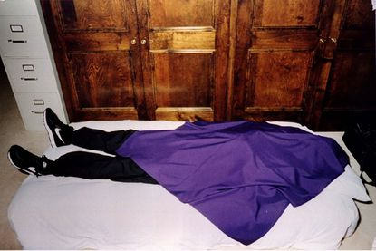
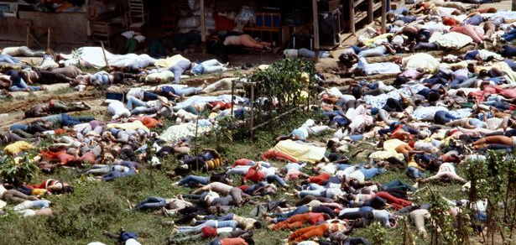
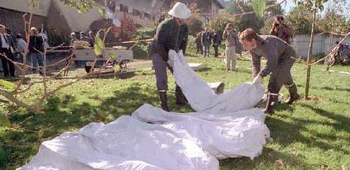
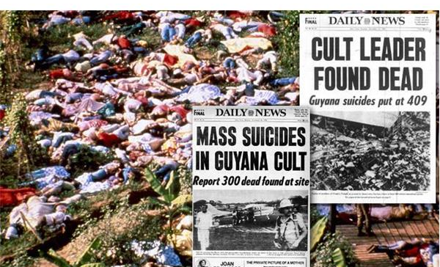
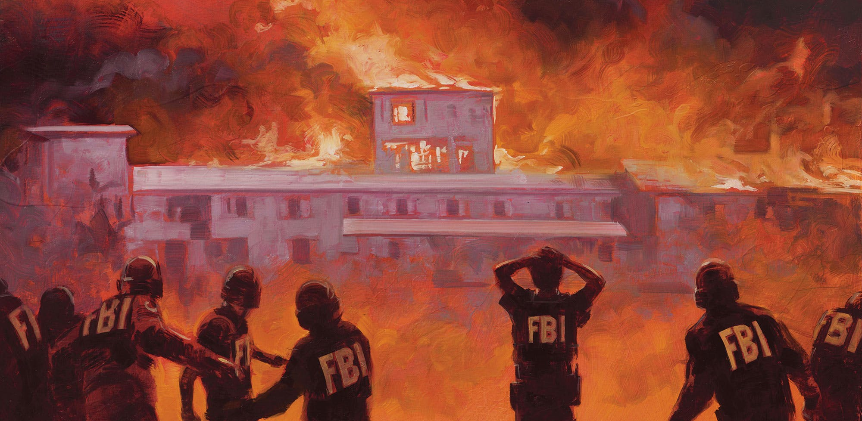

Slide 3
Prípady hromadného násilia
1969 – Charles Manson (Family)
1978 – Peoples Temple, Jonestown
1993 – davidiáni, Waco
1994 – Slnečný chrám
1995 – Óm Šinrikjó
1998 – Nebeská brána

Slide 4
Osnova
Čo sú nové náboženské hnutia (NNH)?
NNH ako nebezpečné sekty a brainwashing
Problematika násilia v NNH
Milenializmus
Milenializmus a NNH
Nenaplnenie proroctva

Slide 5
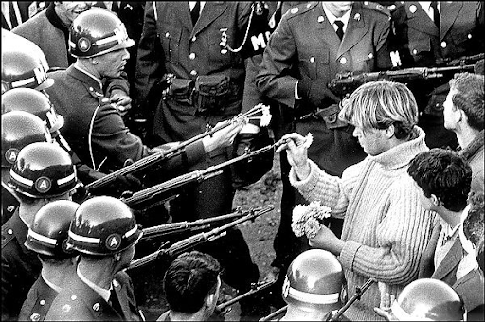
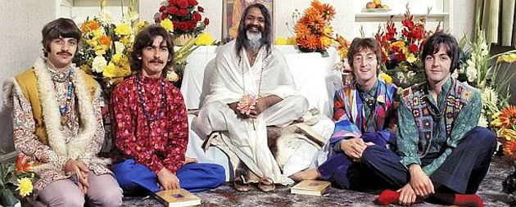
Nové náboženské hnutia (NNH)
nie sekty (angl. cults), ale nové náboženské hnutia
kontext vzniku - povojnová situácia, 60. roky 20. storočia
hippies, kontrakultúra, non-konformita
boom NNH

Slide 6
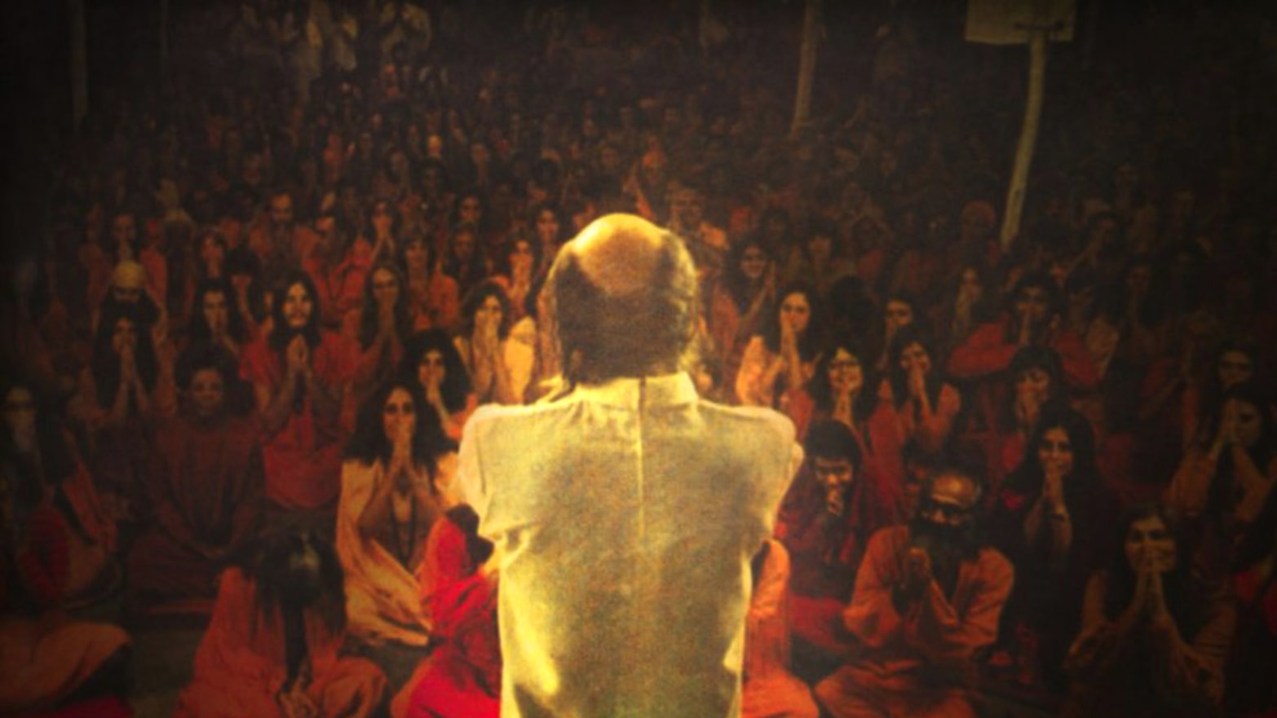
Čo znamená označenie „nové“?
nálepka pre „divné“
odmietnutie vlastných kultúrnych hodnôt a výdobytkov na rôznych úrovniach (Richardson: „culture-rejecting explanation“)
odklon od normy = odklon od správneho a prirodzeného
sociálny a politický separatizmus, vytvára paralelné štruktúry
užívanie techník našich nepriateľov – brainwashing

Slide 7
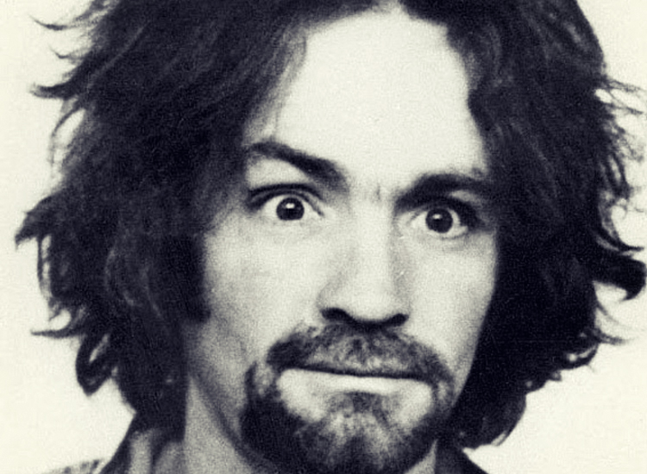
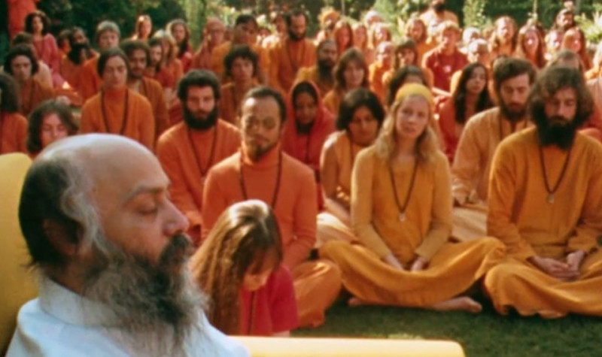
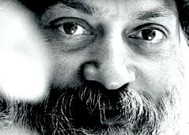
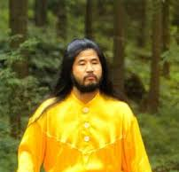
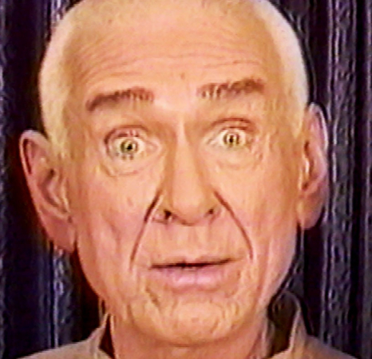
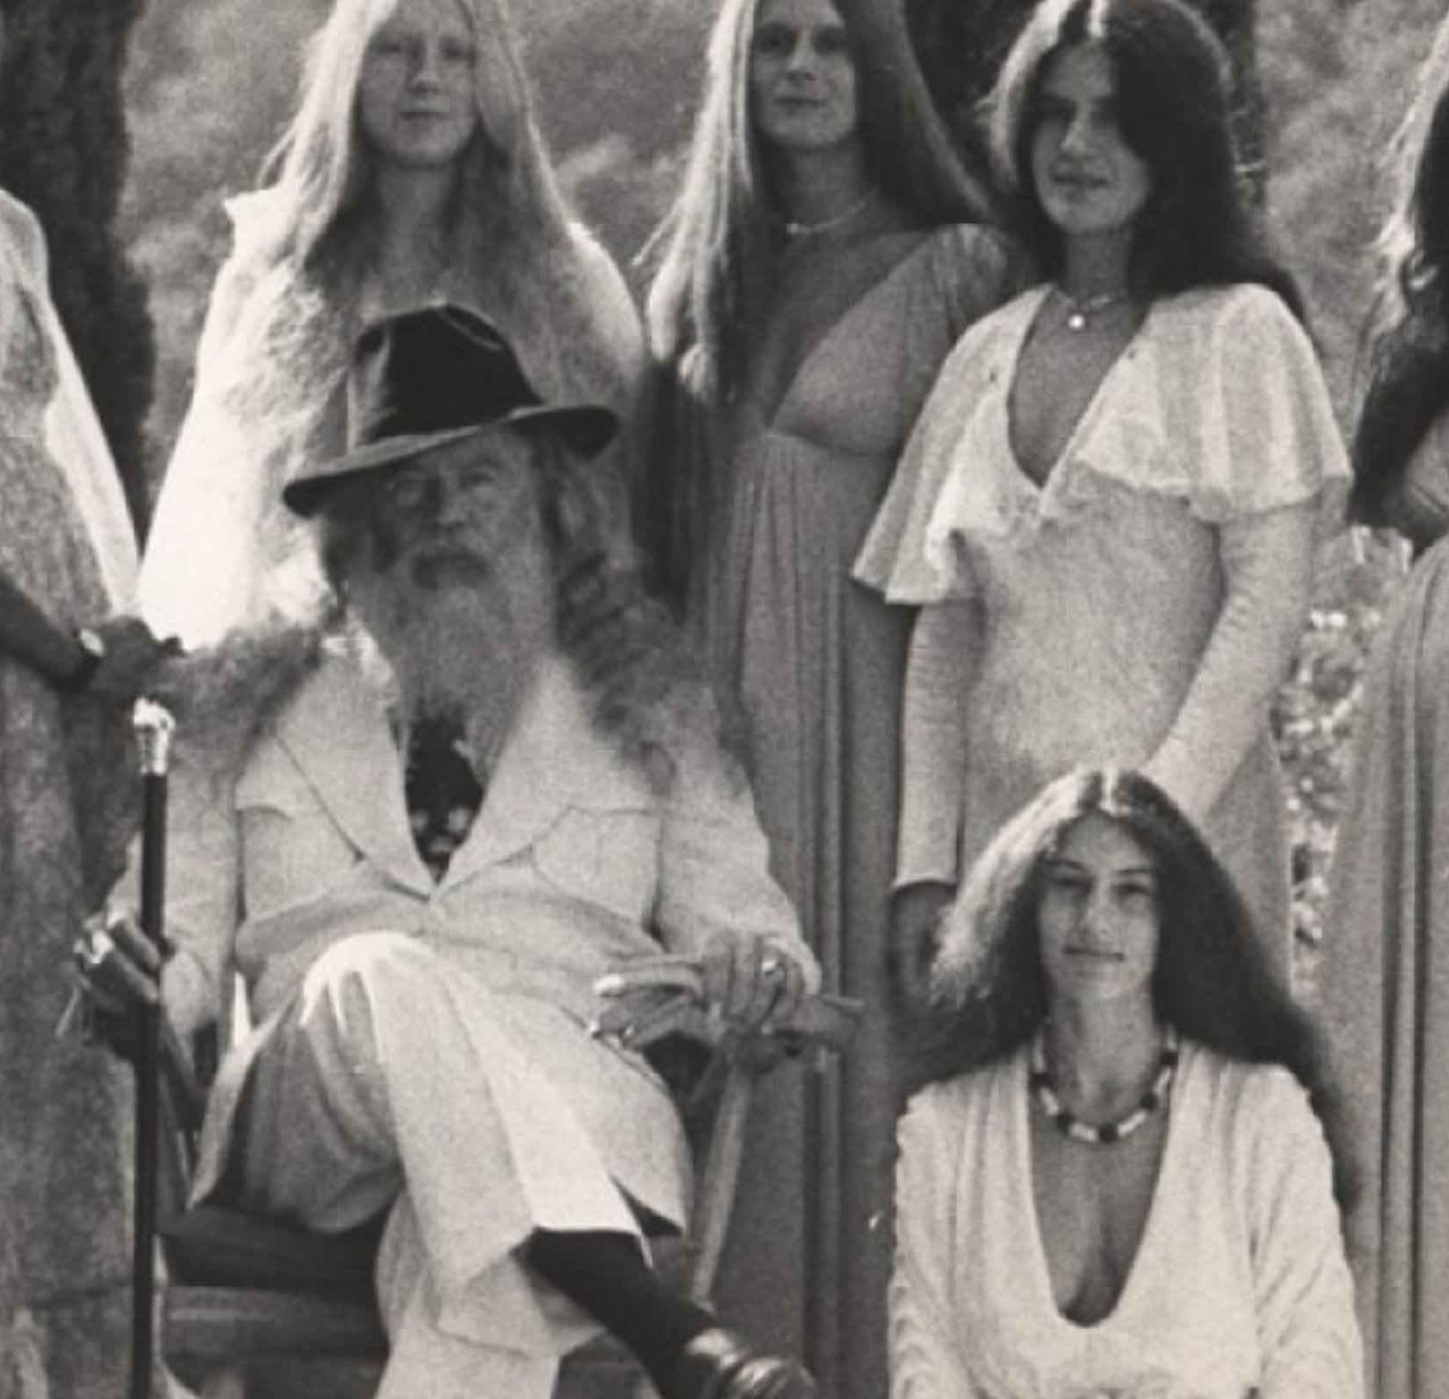

Slide 8
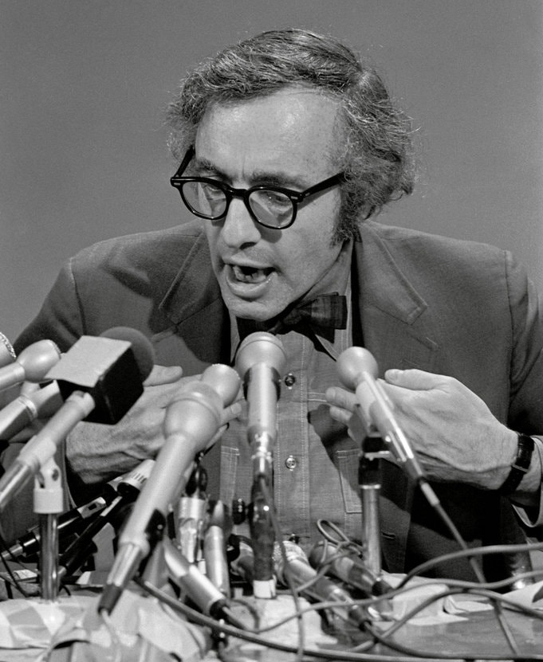

Slide 10
Problematika násilia a NNH
násilie ako charakteristická črta NNH ako nebezpečných siekt?
nesúvisí jednoducho so žiadnou tradíciou, ani náboženstvom
rôzne socioekonomické vrstvy a vekové rozloženie
násilie ako výsledok interakcie
NNH väčšinou nereagujú na konflikt násilím
vzájomná démonizácia
útlak náboženských menšín a inštitucionalizácia stigmatizácie a diskriminácie

Slide 11
Milenializmus a apokalypsa
kniha Zjavenia
založenie Tisícročnej ríše ako obdobia mieru a hojnosti pred Posledným súdom, ktorému predchádzajú kataklizmatické udalosti
konečnosť
načasovanie a „onen moment“
antimodernizmus
aspekt totálnosti a ostrý dualizmus, individuálny a sociálny perfekcionizmus
vyrovnanie sa s utrpením, revolučná ideológia, veľká a úplná transformácia sociálneho a politického života
kolektívna spása
apokalyptické vzrušenie

Slide 12
Milenializmus a apokalypsa
svet predchnutý významom (sémiotické vzrušenie) a silné vzorce významu (meaning patterns), zdôrazňovanie historickej dôležitosti súčasnosti, konanie jednotlivcov má kozmický význam a dopad
netýka sa len náboženských systémov a tradícií
nie všetky milénialistické viery sú aktivistické,a uplatňujúce násilie
apokalyptické komunity – ostrovy nového poriadku
paralelné štruktúry

Slide 13
Milenializmus a apokalypsa
démotický milenializmus
„no king, but God“
bottom-up
hierarchický milenializmus
„one God, one king, one religion“
top-down
transformatívny milenializmus
postupná zmena posunom vedomia ľudstva

Slide 14
Milenializmus a apokalypsa
premilenializmus a katastrofický milenializmus
postmilenializmus a progresívny milenializmus
avertive millennialism
nativistické milenialistické hnutia
kontextuálne a situačné

Slide 15
Nenaplnenie proroctva
úloha proroctiev pri vytváraní, udržovaní a zmene v náboženských komunitách
nenaplnené proroctvo nekončí nutne násilne, ani rozpadom a zánikom skupiny
Festinger et al. „When Prophecy Fails“ (1965)
kognitívna dizonancia, intenzívna proselytizácia
stratégie: racionalizácia (test viery, ľudský omyl, chyba ostatných, spiritualizácia), reafirmácia (nové rituály a sviatky), proselytizácia
Bader
úroveň napätia s okolitou spoločnosťou koreluje s úrovňou zapojenia (commitment)
miera commitmentu je spojená s mierou disafiliácie po zlyhaní proroctva (nízky a vysoký c. = malý dopad)
miera socializácie do skupiny a proroctva – do prophetic milieu, miera motivácie zapojenia sa do nákladných príprav, rýchlosť akou vodcovia reagujú na zlyhanie proroctva, miera podpory skupiny pre svojich členov

Slide 16
Vytváranie prorockého prostredia
lubavičský chasidizmus
príprava na zmenu (katastrofu, milénium)
odpoveď vodcu na získané proroctvá
budovanie „side bets“ („koniec sveta tak ako ho poznáme“), dôvody nenaplnenia proroctva (nedostatočná zbožnosť)
plauzibilná racionalizácia vybudovaná na základe predchádzajúceho prostredia a vierouky (najlepšia spiritualizácia) a jej efektívna komunikácia, na ktorú členovia čakajú
začlenenie racionalizácie do správania členov a života skupiny
vytvorenie jasnej kontinuity medzi pred- a po- prorockým obdobím

Slide 17
Konflikt s okolitou spoločnosťou
nazerané ako nebezpečné, nepredikovateľné, separatistické
stratégie vyrovnávania sa: exodus, kompromis, konfrontácia
Robbins & Anthony: mileniálna ideológia (dualizmus, kat. mil.), charizmatický vodca (rutinizácia charizmy), totalitná skupina (supercommitment)
vzťah medzi rétorikou a násilím
kultúrna opozícia (endogénne faktory nie sú dostatočné) a eskalácia sociálnej konfrontácie
typy konfliktu (latentný, vznikajúci, intenzívny) a odpoveď na ne (ústup, prijatie, konfrontácia)

Slide 18
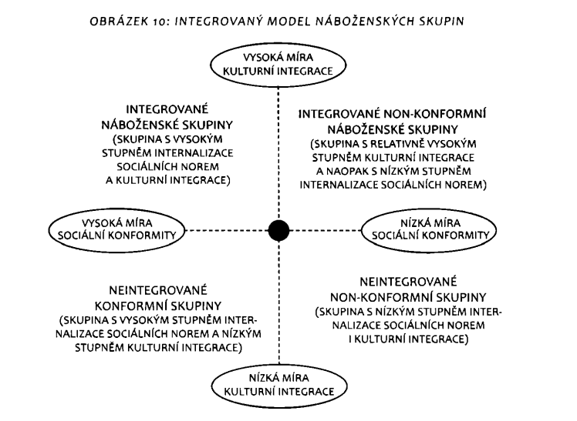
Václavík, D. (2007). Sociologie nových náboženských hnutí. Masarykova univerzita ; Malvern.

Slide 19
Svätyňa ľudu (Peoples Temple)
Jim (James Warren) Jones (1931 – 1978)
1955 Cirkev plného evanjelia Svätyne ľudu
rasová segregácia a náboženský fundamentalizmus pentekostálnych cirkví
viac vízia sociálne a rasovo spravodlivej spoločnosti, než systematické učenie
„dúhová rodina“, antisegregačný prístup, zasľúbená zem = zem jednoty a rovnosti, USA = zlý Babylon, apokalytpická bitka = rasový a triedny boj, Antikrist = kapitalistické zriadenie
apoštolský socializmus, spochybnenie Biblie, dôležitý Princíp, Láska, Socializmus, Ježiš ako vzor, koncept reinkarnácie ako sociálny protest
Jones ako mesiáš (Mojžiš, Ježiš, Lenin) manifestujúci princíp Socializmu
dualizmus

Slide 21
Davidiáni (Branch Davidians)
Cirkev adventistov siedmeho dňa (144 tisíc vyvolených)
Ellen Gould White (1827 – 1915), Victor Tasho Houteff (1886 – 1955) – „Pastierova palica“
1935 Mount Carmel, Waco, Texas
1942 Dávidovskí advenstisti siedmeho dňa – davidiáni
1957 nový Mount Carmel, 1962 rozpustenie skupiny
odpadlíci vedení Benjaminom Rodenom (+ manželka Lois) – „branch Davidians“
Vernon Wayne Howell „David Koresh“ (1959 – 1993)
spojenie historických udalostí a biblických výjavov (Zjavenie Jána), ranč Apokalypsa

Slide 23
Hnutie Bhagvána Šrí Radžníša (Osho)
Čandramóhan (1931 – 1990)
džinistická tradícia
1964 prednáškové a meditačné sústredenia
tantrizmus, „sexuálny guru“, „dynamická meditácia“
1970 Medzinárodné hnutie neosannjásinov, ášram (Púna)
Ma Anand Sheela
1981 Antelope, Oregon – Radžníšpuram

Slide 25
Nebeská brána
Marshall Herff Applewhite (1931–1997) „Peep“ a Bonnie Lu Nettles „Bo“ (1927–1985), „Dvaja“ (Zjavenie 11:3-12)
synkretizmus (New Age, teozofia, the Muggletonians)
prekonávanie väzieb s ľudskou úrovňou
1975-76 odlet na Ďalšiu úroveň stroskotal, odliv členov
90. roky uvoľnenie
1997 hromadná samovražda

